Slide 1
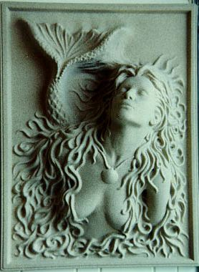
Легенда о Лорелей
Автор:
Королева Ольга Олеговна, учитель русского языка и литературы,
ГБОУ СОШ №1354
г. Москва

Slide 2
Лорелей (Loreley)
прекрасная дева-сирена Рейна, заманивающая своим пением корабельщиков и рыбаков к опасным рифам у скал.
Легенды о ней возникали там, где сама природа — густые леса, тёмные горные ущелья, коварные стремнины — возбуждала тревожное воображение людей.

Slide 3
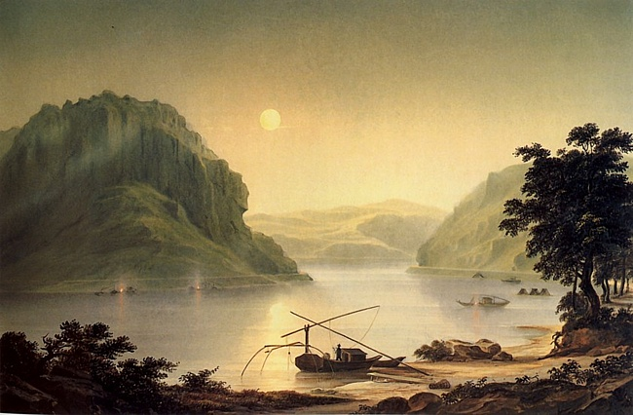
Богат легендами Рейнский край.
На берегах Рейна высятся причудливые скалы, у их подножия челнок подстерегают опасные пороги и водовороты. И вот в незапамятные времена возникает здесь легенда, повествующая о том, что плывущих по Рейну завлекает в пучину волн своим чудесным пением живущая на высокой скале дева-чаровница. Легенду связывали со скалой Лур-лей близ Бахараха.

Slide 4
Существует мнение, что скала эта названа по имени девы-чаровницы Лоры (слово «лей» в переводе с немецкого значит «шиферная скала»), и лишь позднее имя Лора трансформируется в Лоре Лей или Лорелею.
Есть и другая точка зрения: полагают, что сама волшебница получила имя по названию скалы, на которой она пела. Легенда эта долго оставалась лишь местным преданием. Широкую известность она получила в начале XIX века.

Slide 5
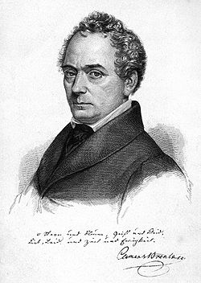
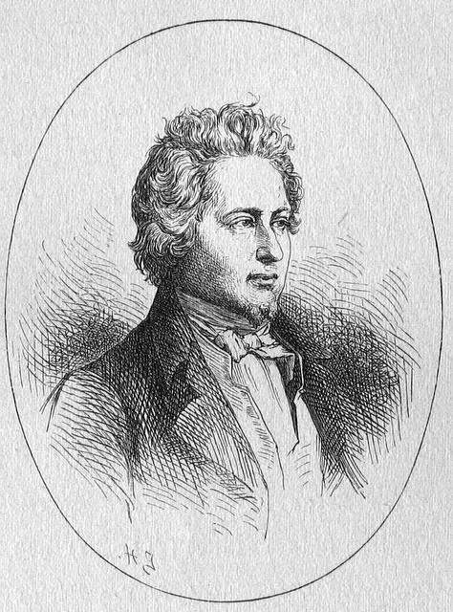
Немецкий поэт-романтик и собиратель народных легенд Клеменс Брентано первый создал стихотворный вариант легенды о Лорелее (Лоре Лей) и поместил балладу в своём романе «Годви» (1801–1802). Он на свой лад разработал сюжетную линию легенды.
Писали о Лорелее и другие немецкие поэты.
Но лучшее стихотворение о ней создал великий немецкий поэт Генрих Гейне. Оно стало в Германии народной песней и получило всемирную известность.

Slide 6
«Жила на Рейне фея»…
Жила на Рейне фея В селеньи Баххарах, Жила смятенье сея И скорбь в людских сердцах. Сгубила, осмеяла И взрослых и парней – И так околдовала, Что льнули всё сильней. Тогда епископ местный Священный суд созвал, Но пред красой небесной Весь гнев его пропал. Он вымолвил: «Бедняжка, Бедняжка Лорелей! Зачем казнишь так тяжко Ты красотой своей?»

Slide 7
«Увы! не жду прощенья, И жизнь постыла мне, Но чары обольщенья – Не по моей вине. Мои глаза как пламя, Рука – волшебный жезл. Бросай же деву в пламя, Ломай над нею жезл!» «О! ты, представ пред нами, Навет отвергла весь, Ведь то же гложет пламя И нашу душу днесь. И если жезл преломим, Назначив приговор, То сердце обречём мы На муку и позор!»

Slide 8
«Не смейся над несчастной! Будь отче, справедлив, Пред гибелью ужасной Грехи мне отпустив. Я доле жить не смею, Я не желаю жить! За то, что гибель сею, Вели меня казнить! Увы! и я любила, Но грянула беда: Меня покинул милый, Бежал невесть куда, Прозвали всемогущей Меня за красоту, Но мне мой вид цветущий Самой невмоготу!

Slide 9
Мой смех, сиянье взгляда И шеи белизна – Мне этого не надо! Воздай за всё сполна! Я смерть приму без дрожи, Я кончу путь земной, И ты пребудешь, боже, В последний миг со мной» Трём рыцарям владыка Велит седлать коней: «Не бойся, горемыка, – Бог любит Лорелей! Став тихою черницей В обители простой, Ты сможешь приобщиться К премудрости святой».

Slide 10
Печальной и убитой, Прекрасна и бледна, С торжественною свитой Поехала она. «О рыцари, – сказала, Не сдерживая слёз, – Позвольте мне сначала Подняться на утёс. На замок взор я кину, Где милый был со мной, И безвозвратно сгину За мрачною стеной». Утёс, крутой и чёрный Над гладью рейнских вод. Устало и упорно Наверх она идёт

Slide 11
И рыцари, по крупам Похлопавши коней, По каменным уступам Идут вослед за ней. И сверху возгласила: «Вон чёлн внизу плывёт! И в том челне мой милый Меня, наверно, ждёт. Конечно, он за мною Привёл сюда челнок!» Встаёт над крутизною И прыгает в поток! Три рыцаря в смятенье С утёса не ушли. Лежат без погребенья Во прахе и пыли.

Slide 12
Кто людям спел об этом? Не рейнский ли рыбак? Но над тройным скелетом Звучит отныне так: Лорелей! Лорелей! Лорелей! Три двойника души моей.
Клеменс Брентано (1778–1842)
Перевод В. Топорова

Slide 13
«Лорелея»
Стихотворение Гейне
“Ich weiß nicht, was soll es bedeuten…”, более известное под названием “Лорелея”, написано в 1824 году стало "народной песней" в Германии. У Гейне образ Лорелея становится символом победной, губительной, равнодушной силы красоты.

Slide 14
Не знаю, о чем я тоскую.
Покоя душе моей нет.
Забыть ни на миг не могу я
Преданье далеких лет.
Дохнуло прохладой. Темнеет.
Струится река в тишине.
Вершина горы пламенеет
Над Рейном в закатном огне.
Девушка в светлом наряде
Сидит над обрывом крутым,
И блещут, как золото, пряди
Под гребнем ее золотым.
Проводит по золоту гребнем
И песню поет она.
И власти и силы волшебной
Зовущая песня полна.
Пловец в челноке беззащитном
С тоскою глядит в вышину.
Несется он к скалам гранитным,
Но видит ее одну.
А скалы кругом все отвесней,
А волны - круче и злей.
И, верно, погубит песней
Пловца и челнок Лорелей.
Перевод - С.Я.Маршака

Slide 15
Не знаю, что стало со мною, Печалью душа смущена. Мне все не дает покою Старинная сказка одна. День меркнет. Свежеет в долине, И Рейн дремотой объят. Лишь на одной вершине Еще пылает закат. Там девушка, песнь распевая, Сидит высоко над водой. Одежда на ней золотая, И гребень в руке – золотой.
И кос ее золото вьется, И чешет их гребнем она, И песня волшебная льется, Так странно сильна и нежна. И, силой плененный могучей, Гребец не глядит на волну, Он рифов не видит под кручей, – Он смотрит туда, в вышину. Я знаю, волна, свирепея, Навеки сомкнется над ним, – И это все Лорелея Сделала пеньем своим. Перевод Вильгельма Левика

